Slide 1
Open-Source
Készítette:
Kecskés Zsolt István
Mojzes Ervin
Somodi Konrád

Slide 2


Felhasznált programok
Figma
GitHub
Jira
VS Code

Slide 3
Somodi Konrád – CSS/Telefonos nézet
Reszponzivitás (Telefonos nézet)
Oldalak színbeállításai
Névjegy oldal tartalma
Telefonos nézet megtervezése és megvalósítása (Először Figma-ban, majd VS Code-ban)
Főoldal tartalmának megírása

Slide 4
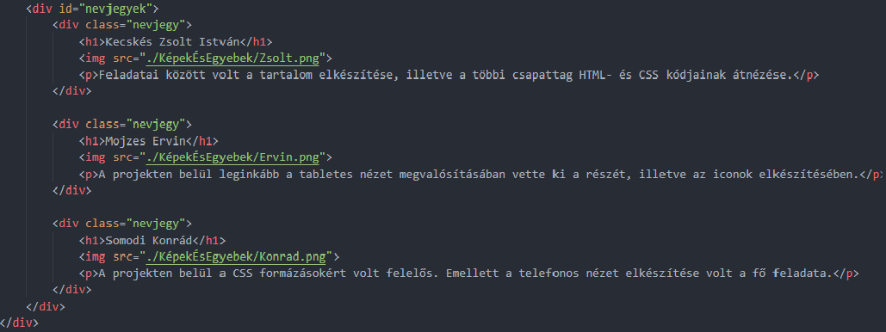
Somodi Konrád – Névjegy oldal
Képek linkelése
Leírások elkészítése

Slide 5
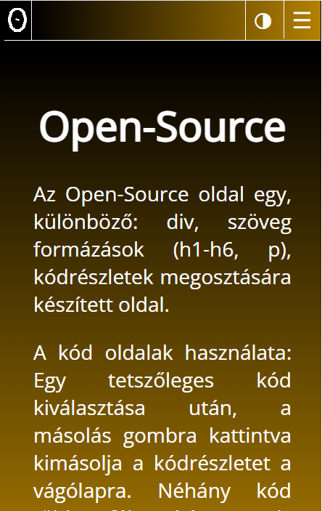
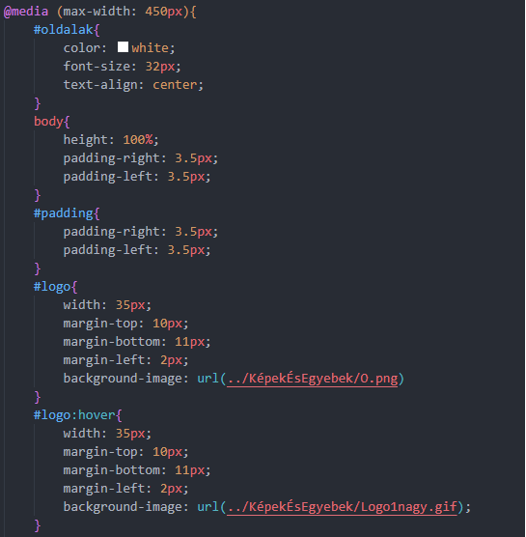
Somodi Konrád – Telefonos nézet
Icon beállítása telefonos nézetben
Reszponzivitás

Slide 6
Mojzes Ervin – CSS/Tabletes nézet
Főoldal elrendezése
Névjegy oldal szerkesztése
Tabletes nézet
Reszponzivitás (Tablet nézet ÉS hibajavítás)

Slide 7
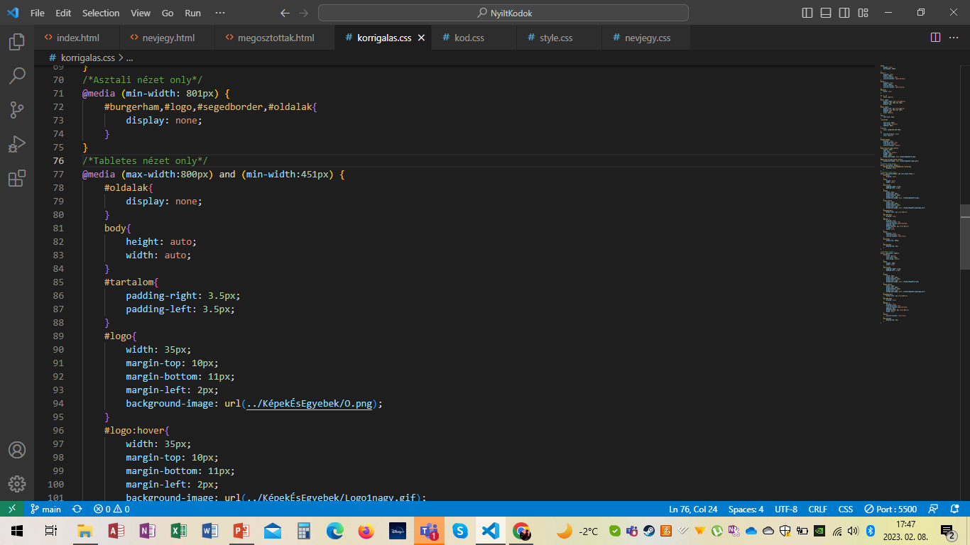
Mojzes Ervin - Reszponzivitás
Fő oldal
Kód oldal
Névjegy oldal

Slide 8
Kecskés Zsolt István - Szerepkörök
Asztali tervek és kinézet
Folytonos Kód ellenőrzés/javítás
Csapattársak állandó asszisztálása
Gif-ek megrajzolása és animálása
Az összes JavaScript kód
A kód megosztó oldal (Reszponzivitáson kívül)
Jira felügyelete, Backlog megírása

Slide 9
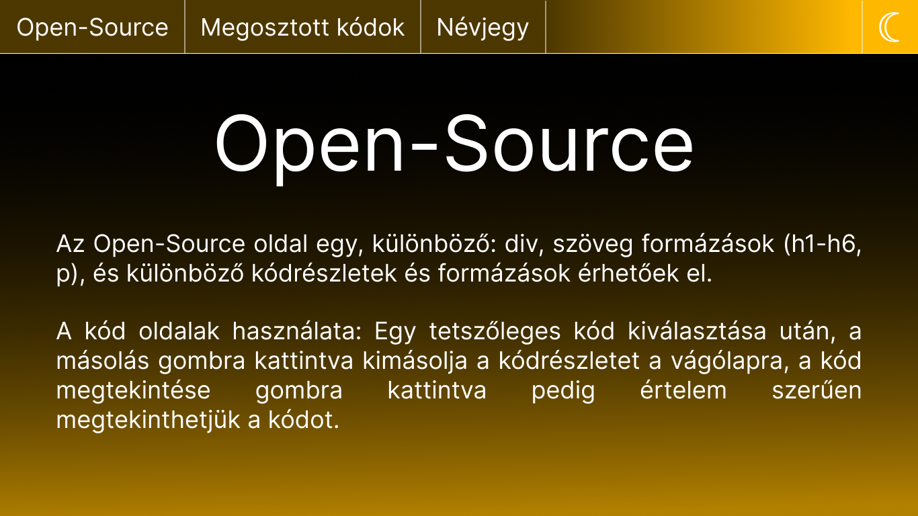
Kecskés Zsolt István – Tervezés/Kinézet
Asztali méret
Esztétika
Egyszerűbb kinézet

Slide 10
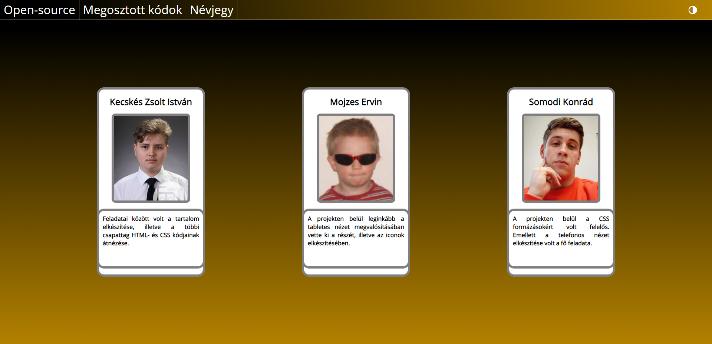
Kecskés Zsolt István – Kód javítás/ellenőrzés
Névjegy oldal újraírása
Képek szerkesztése
Optimalizálás

Slide 11


Kecskés Zsolt István – Csapattársak kisegítése
Főként jóváhagyások
GitHub Desktop használata
Kódok ellenőrzése

Slide 12
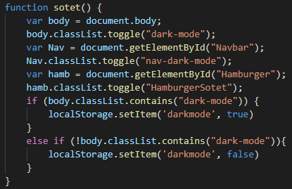
Kecskés Zsolt István – JS
Eleinte frusztráló
Összesen 7 eljárás
Utólag optimalizálás

Slide 13
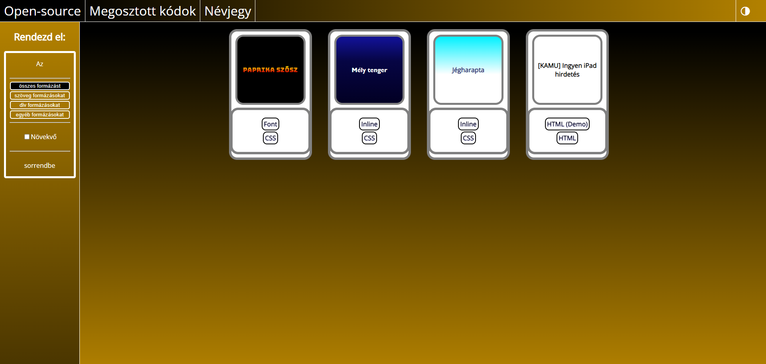
Kecskés Zsolt István – Kód megosztó oldal
Szűrés
Sorrend változtatása
Grid és flex alkalmazása

Slide 14
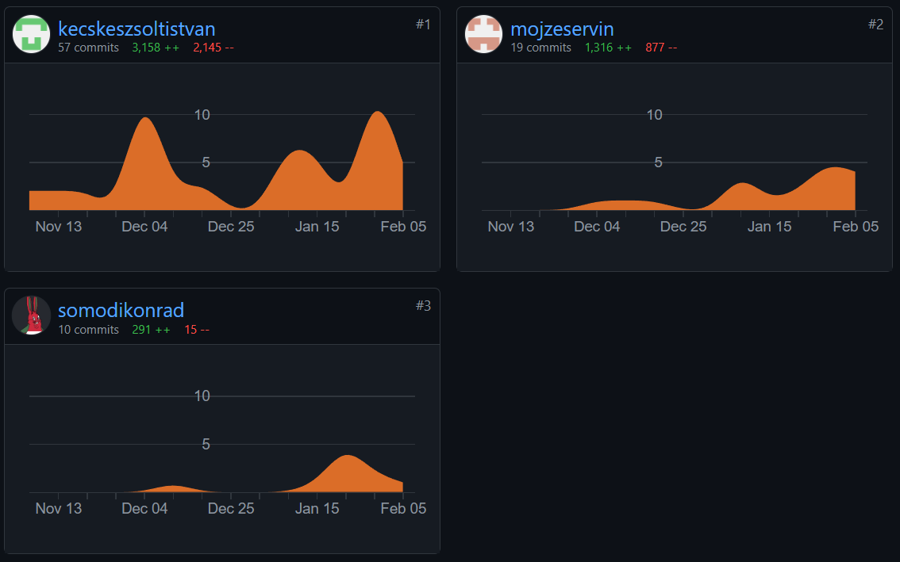
Csapatmunka
Kiegyensúlyozott
Szerepkörök
Együttműködés

Slide 15
Az oldal bemutatása
A főoldal

Slide 16
Köszönjük a figyelmet

